Slide 1
DIAFRAGMAS

Slide 2
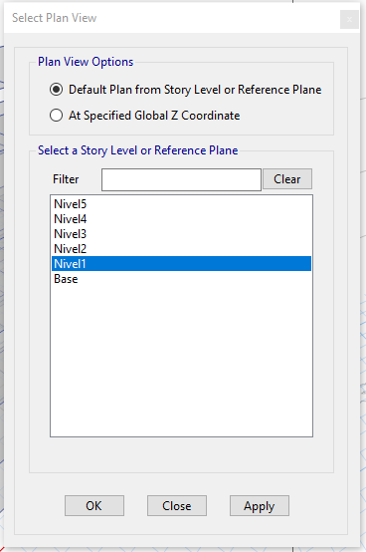


Slide 3
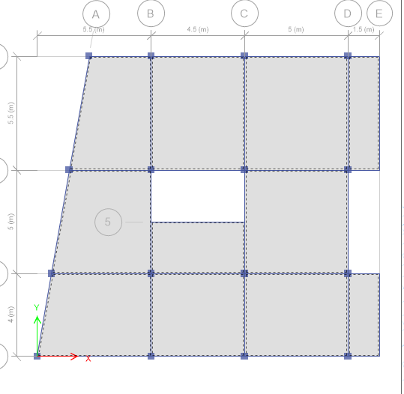
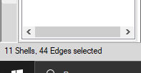
SELECCIONAMOS LAS LOSAS

Slide 4
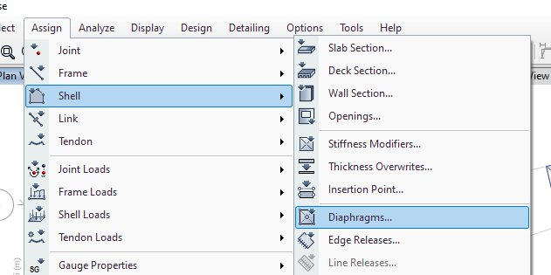

Slide 5
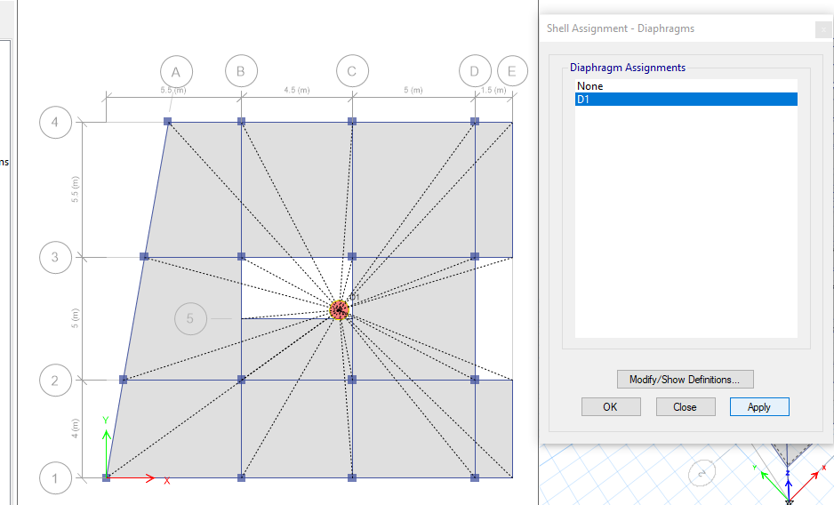

Slide 6
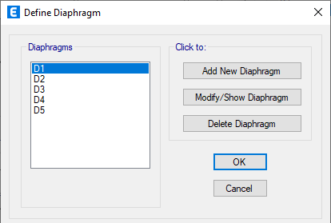
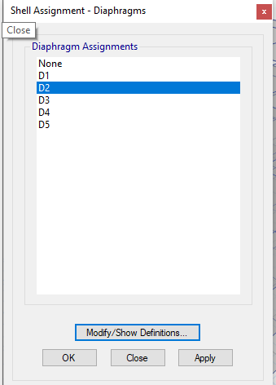

Slide 7
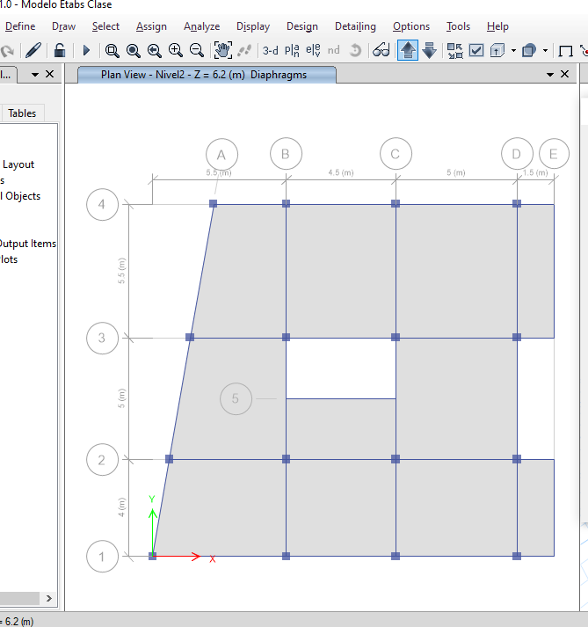



Seleccionar todo como son elementos shel

Slide 8
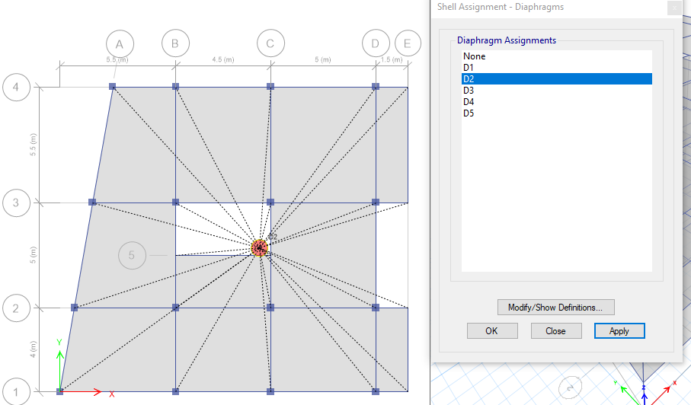

Slide 9
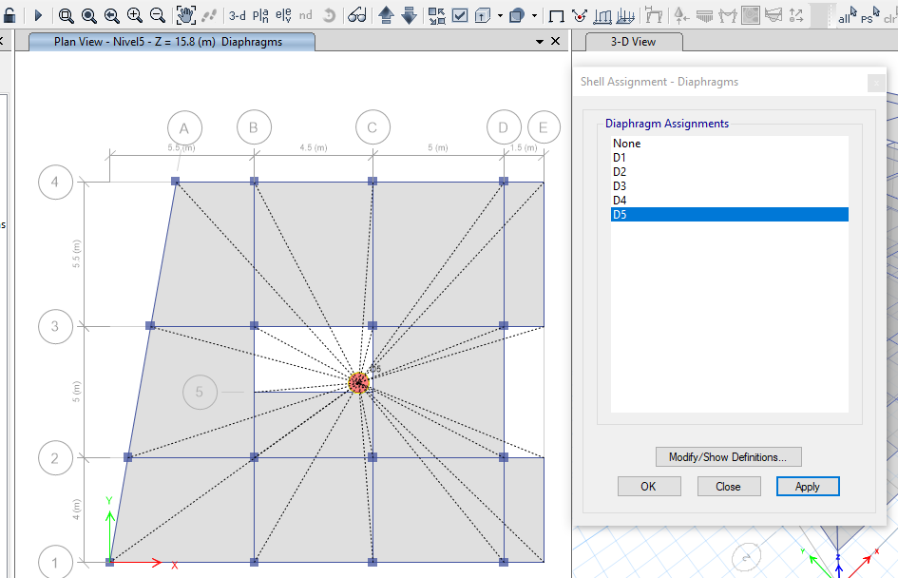
Asi hasta llegar al nivel 5

Slide 10
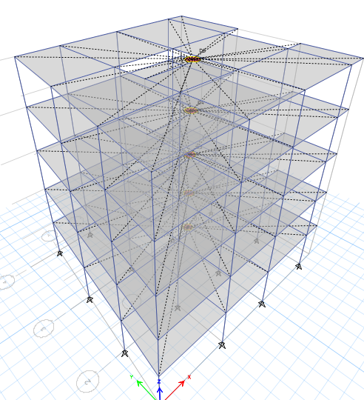

Slide 11
Generar empotramiento

Slide 12
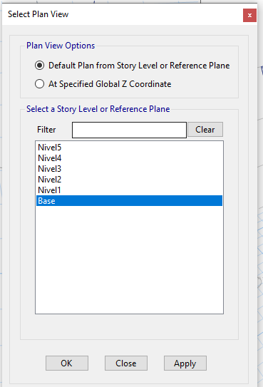


Slide 13
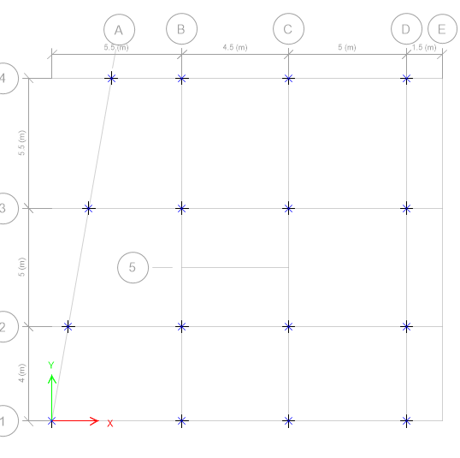
Seleccionar los puntos

Slide 14
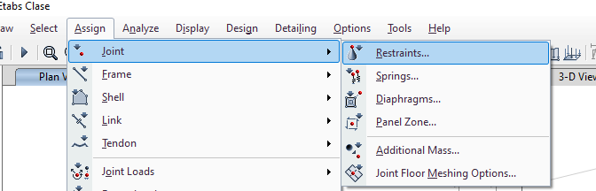
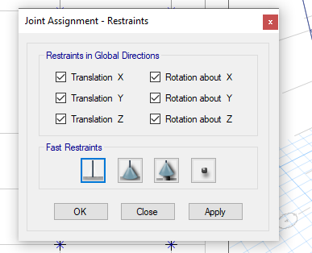
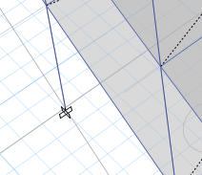
Empotrar todos

Slide 15
Chequear modelo

Slide 16
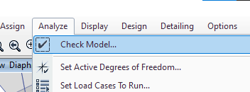

Slide 17
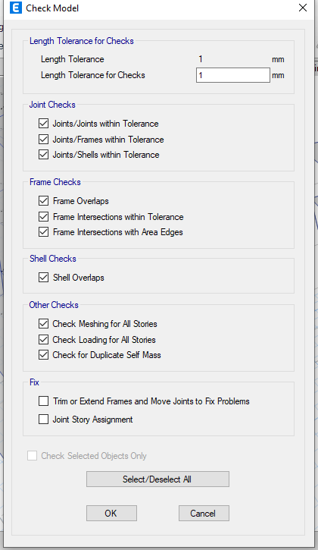
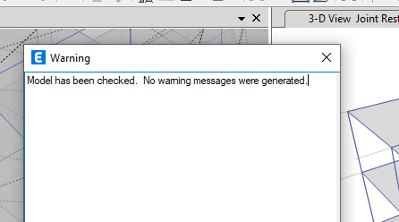


Aparase que no hay ninguna emergencia

Slide 18
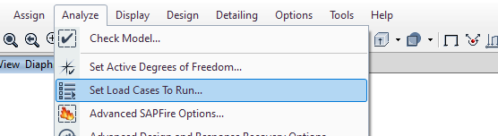

Slide 19
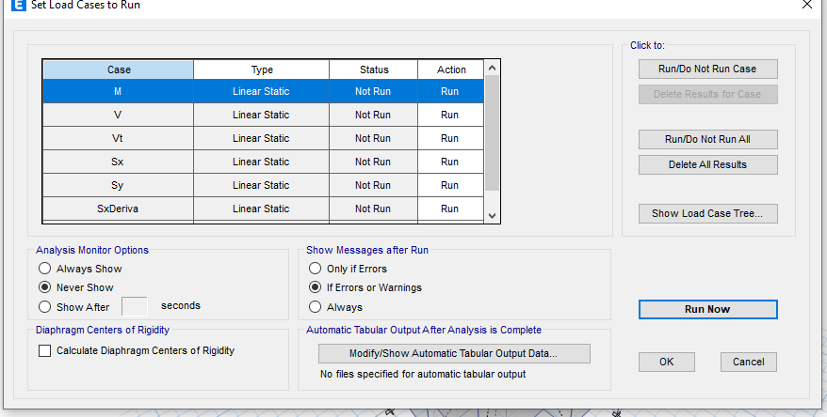

Slide 20
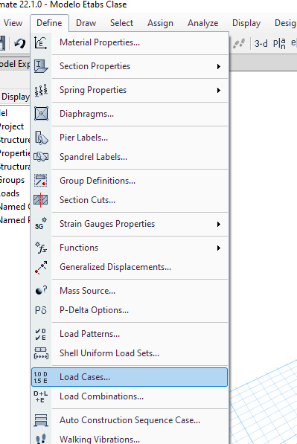
Agregar un caso de carga mas

Slide 21
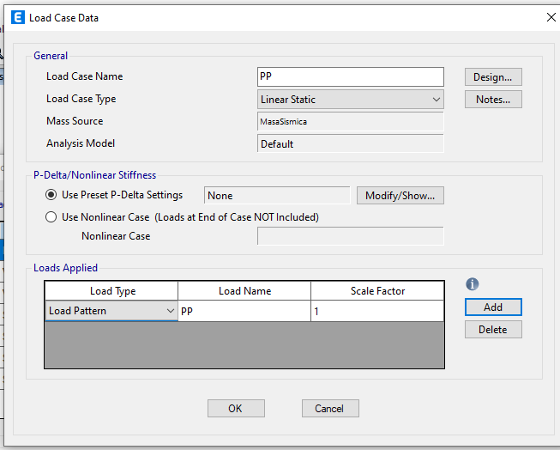

Slide 22
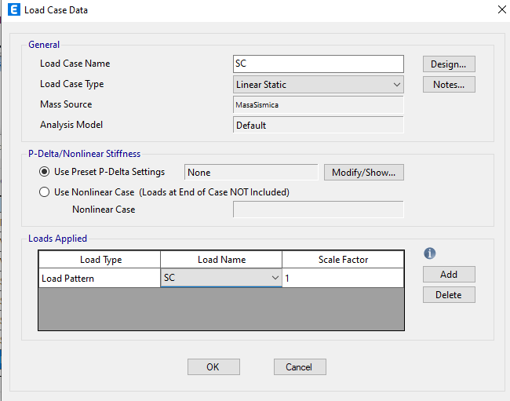

Slide 23
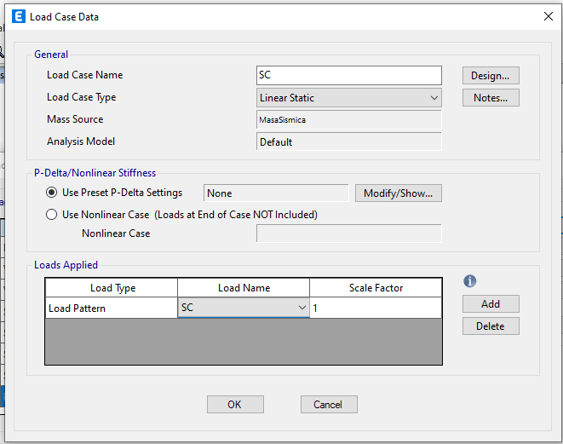

Slide 24
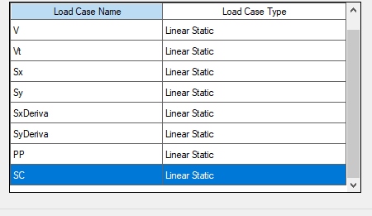

Slide 25
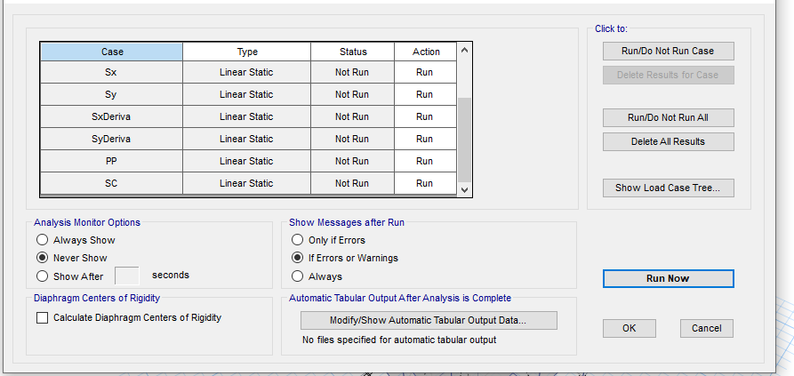


Slide 26
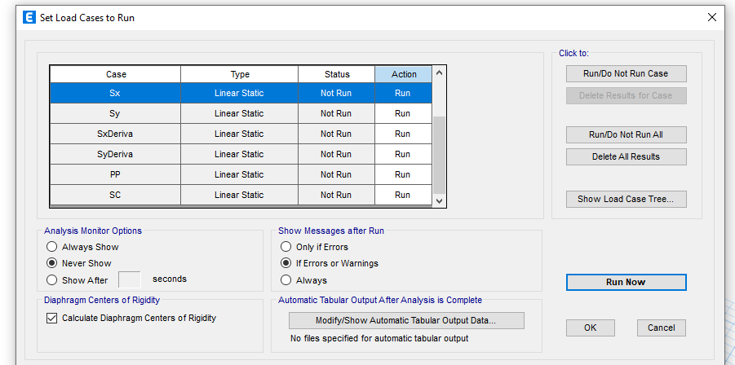

ACTIVAR ESTA OPCION

Slide 27
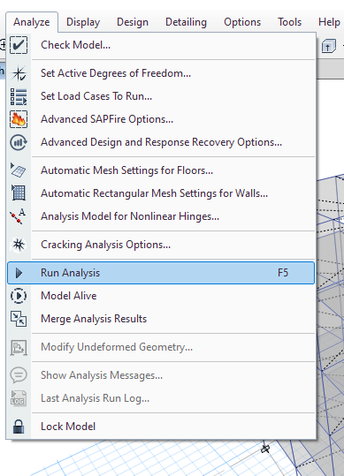
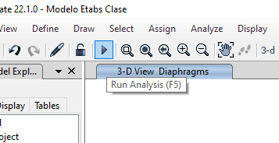


CAULQUIERA DE LOS 2

Slide 28
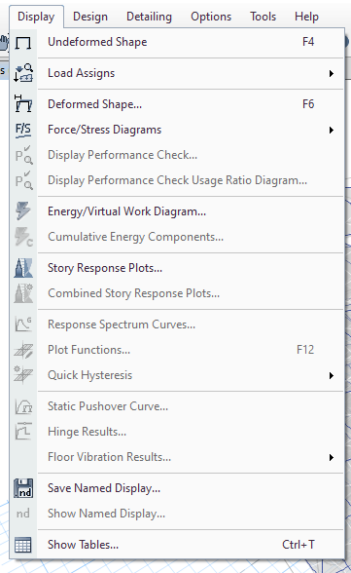



Slide 29
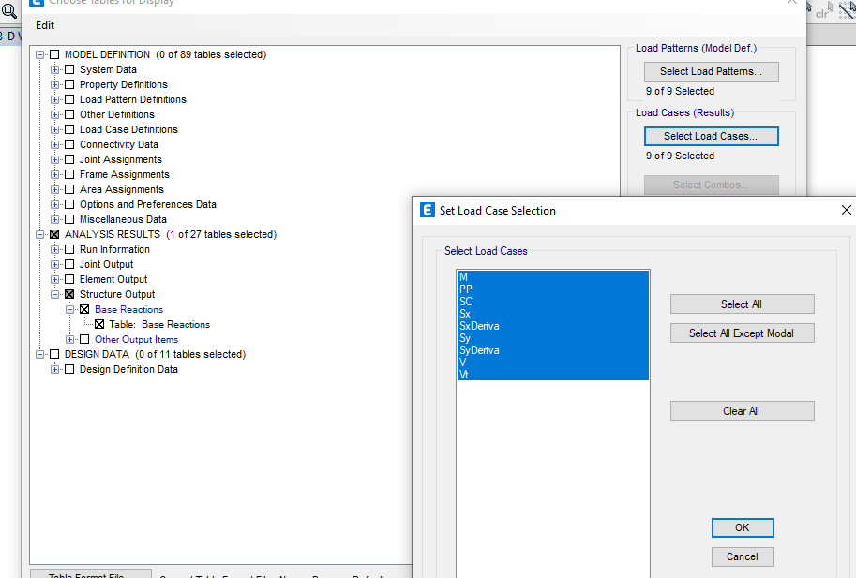









Slide 30
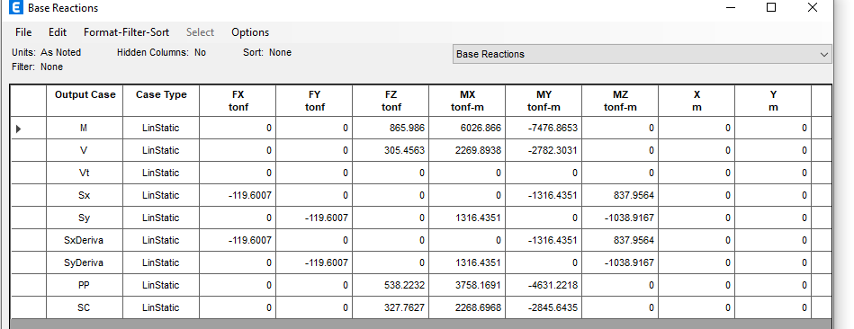

RESULTADOS GENERALES DE LA ESTRCUTURA

Slide 31
Video 10 junio

Slide 32
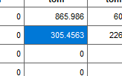
LA CARGA VIVA TENDRIA QUE SER 285

Slide 33
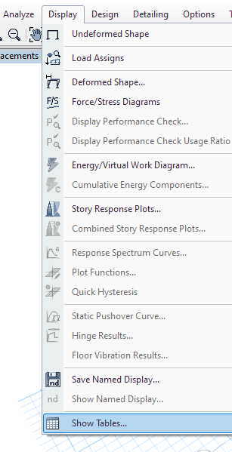

Slide 34
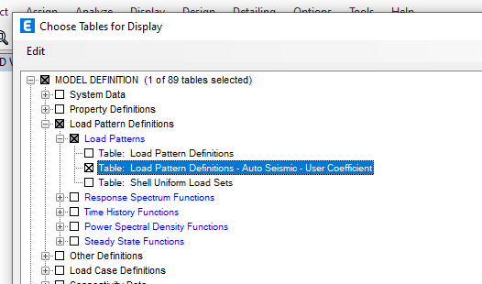
DARLE OK

Slide 35
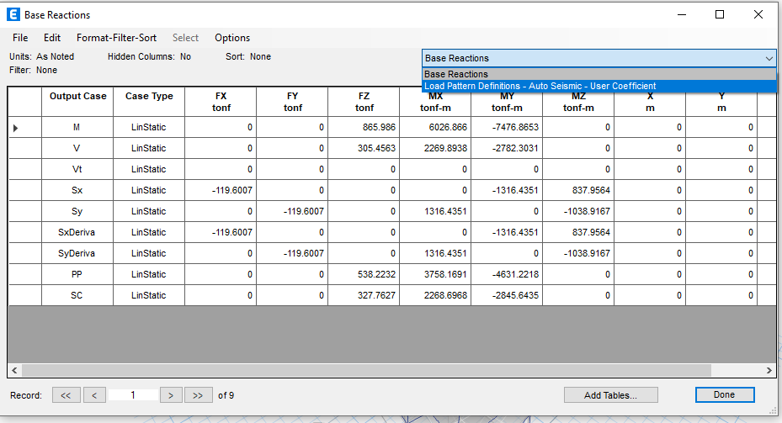



Slide 36
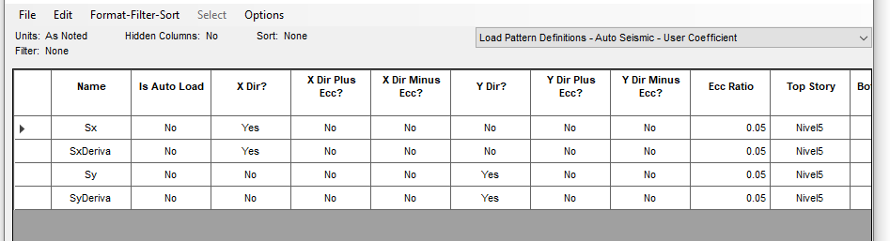

Slide 37
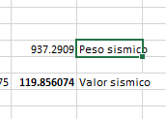
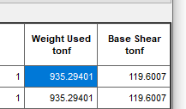
VALORES SIMILARES A LOS CALCULADOS

Slide 38
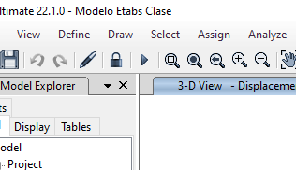


Slide 39
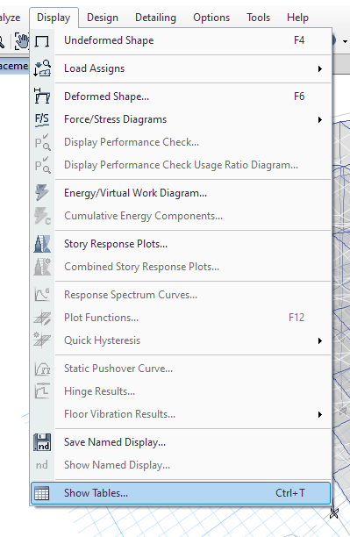

Slide 40
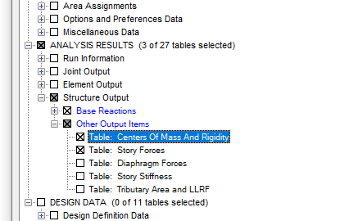

Slide 41
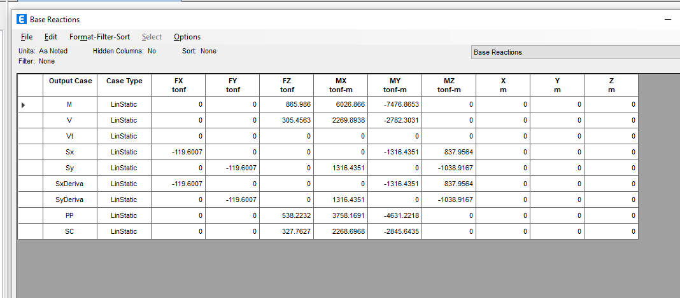

Slide 42
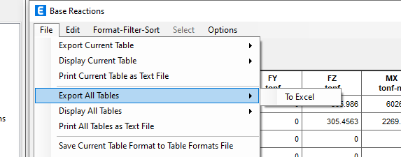
Exportar tabla en Excel

Slide 43
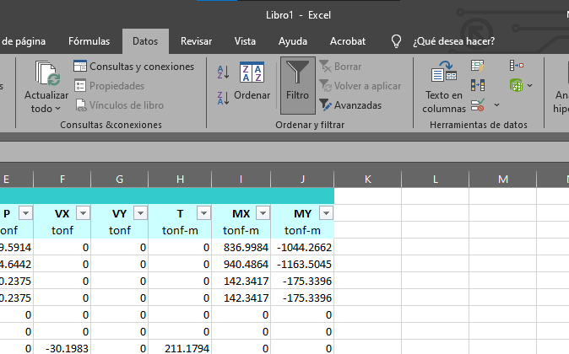



Slide 44
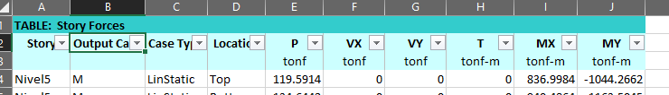
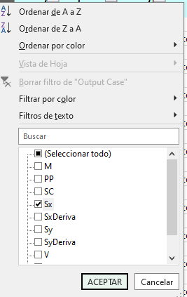

Slide 45
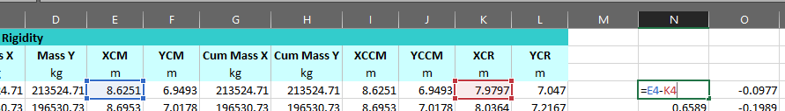


Slide 46
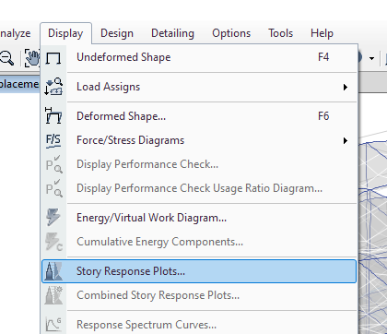

Slide 47


Slide 48





Slide 49



Slide 50


Slide 51


Slide 52


Slide 53


Slide 54


Slide 55


Slide 56


Slide 57


Slide 58


Slide 59


Slide 60


Slide 61


Slide 62


Slide 63


Slide 64


Slide 65



Slide 66




Slide 67








Slide 68
COMBINACION ENVOLVENTE

Slide 69


Slide 70


Slide 71


Slide 72




Slide 73


Slide 74



Slide 75





Slide 76


Slide 77


Para losas

Slide 78


Slide 79


Slide 80


Slide 81


